Slide 1
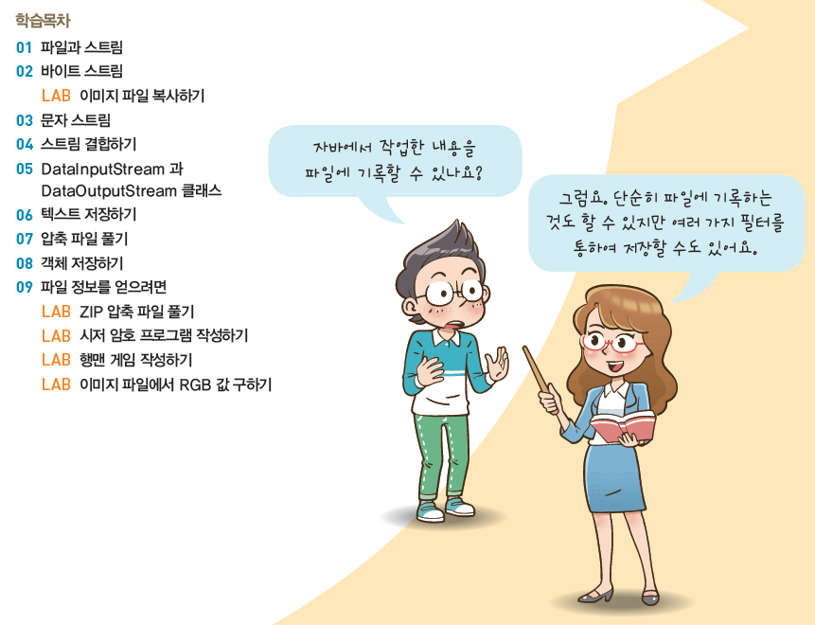
어서와 Java는 처음이지!
제17장 파일 입출력
<- 영속성 (Persist)

Slide 2
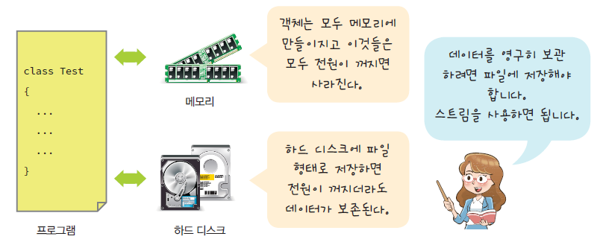
파일의 필요성
영속 정보(Persistent Data)

Slide 3
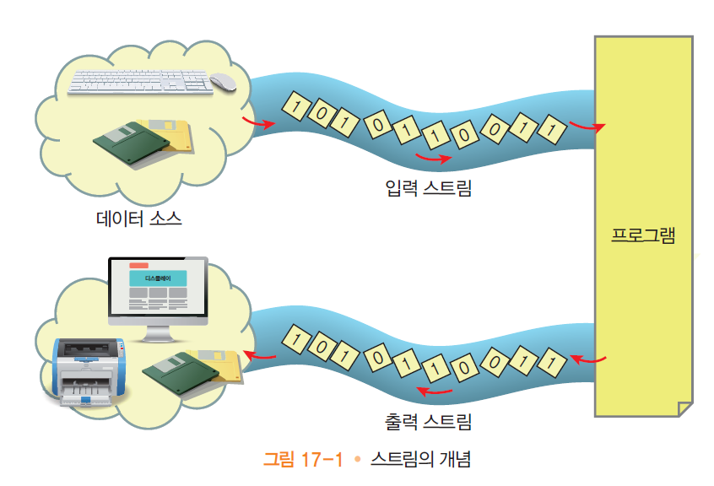
스트림(stream)
스트림(stream)은 “순서가 있는 데이터의 연속적인 흐름”이다.
스트림은 입출력을 물의 흐름처럼 간주하는 것이다.
스트림은 여러 장치(파일, 화면, 프린터, 네트워크)와 정보 읽기, 쓰기의 표준 매개자
스트림이 없다면 각 장치별 API를 각각 구현하여야

Slide 4
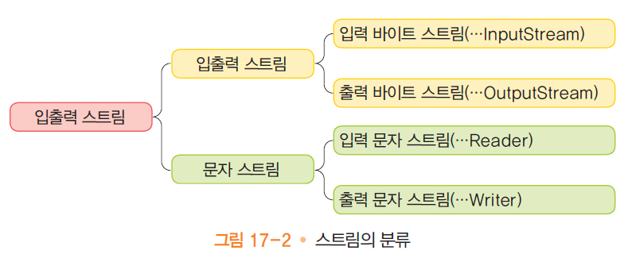
스트림의 분류
입출력의 단위에 따라서 분류
이진데이터(exe file, image file, …) 파일 처리에 적합
데이터 종류에 따라

Slide 5
바이트 스트림과 문자 스트림
바이트 스트림(byte stream)은 바이트 단위로 입출력하는 클래스
바이트 스트림 클래스들은 추상 클래스인 InputStream와 OutputStream에서 파생된다.
바이트 스트림 클래스 이름에는InputStream(입력)과 OutputStream(출력)이 붙는다.
문자 스트림(character stream)은 문자 단위로 입출력하는 클래스
이들은 모두 기본 추상 클래스인 Reader와 Write 클래스에서 파생된다.
문자 스트림 클래스 이름에는 Reader(입력)와 Writer(출력)가 붙는다.

Slide 6
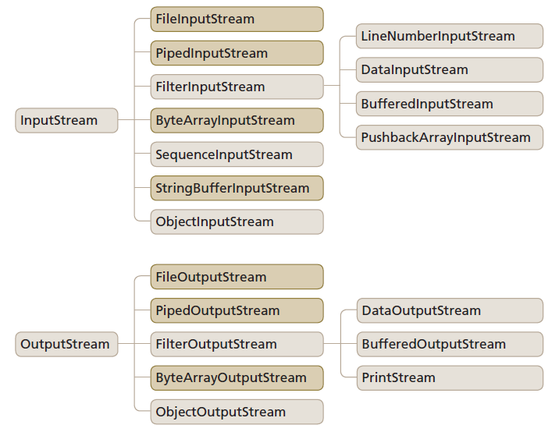
바이트 스트림
객체용 입력장치

Slide 7
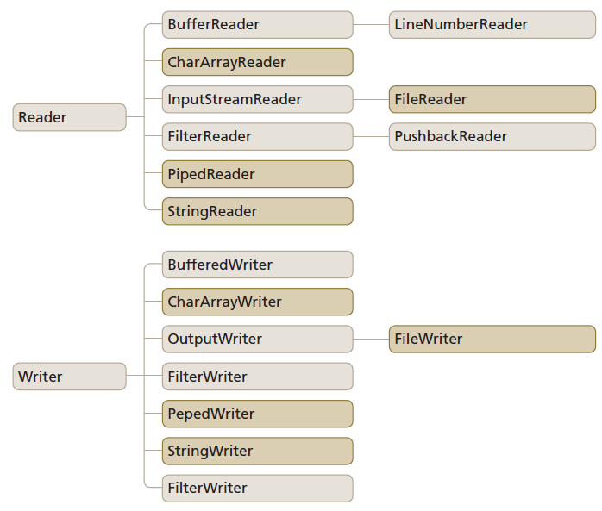
문자 스트림

Slide 8
기본적인 메소드
InputStream 클래스
abstract int read() - 한 바이트를 읽어서 반환한다(0에서 255 사이의 정수).
OutputStream 클래스
abstract void write(int b) - 한 바이트를 특정한 장치에 쓴다.
Reader 클래스
abstract int read() - 한 문자를 읽어서 반환한다.
Writer 클래스
abstract void write(int c) - 한 문자를 특정한 장치에 쓴다.

Slide 9
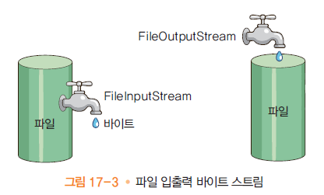
FileInputStream과 FileOutputStream
파일이 입출력 대상이 된다.

Slide 10
LAB: File 복사하기
public class CopyFile1 {
public static void main(String[] args) throws IOException {
FileInputStream in = null;
FileOutputStream out = null;
try {
in = new FileInputStream("input.txt");
out = new FileOutputStream("output.txt");
int c;
while ((c = in.read()) != -1) {
out.write(c);
}
} finally {
if (in != null)
in.close();
if (out != null)
out.close();
}
}
}

Slide 11

input.txt
The language of truth is simple.
Easier said than done.
First think and speak.
Translators, traitors.
No smoke without fire.
output.txt
The language of truth is simple.
Easier said than done.
First think and speak.
Translators, traitors.
No smoke without fire.

Slide 12
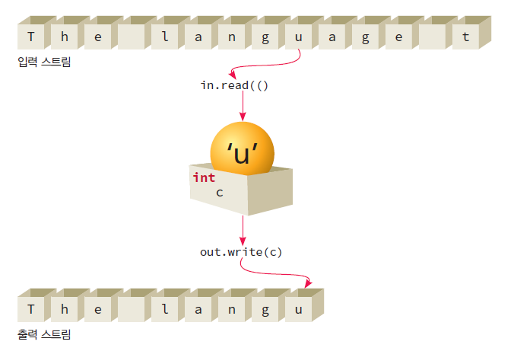
예제 설명

Slide 13
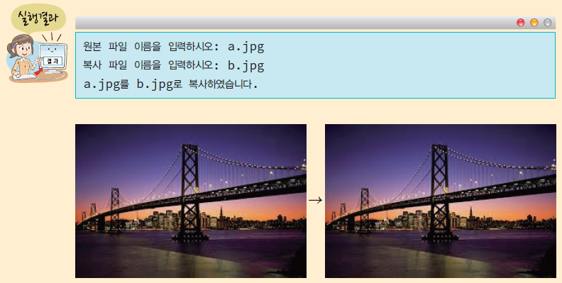
LAB: 이미지 파일 복사하기
하나의 이미지 파일을 다른 이미지 파일로 복사하는 프로그램을 작성하여 보자.

Slide 14
LAB: 이미지 파일 복사하기
public class ByteStreamsLab {
public static void main(String[] args) throws IOException {
Scanner scan = new Scanner(System.in);
System.out.print("원본 파일 이름을 입력하시오: ");
String inputFileName = scan.next();
System.out.print("복사 파일 이름을 입력하시오: ");
String outputFileName = scan.next();
try (InputStream inputStream = new FileInputStream(inputFileName);
OutputStream outputStream = new FileOutputStream(outputFileName)) {
int c;
while ((c = inputStream.read()) != -1) {
outputStream.write(c);
}
}
System.out.println(inputFileName + "을 " + outputFileName + "로 복사하였습니다. ");
}
}

Slide 15
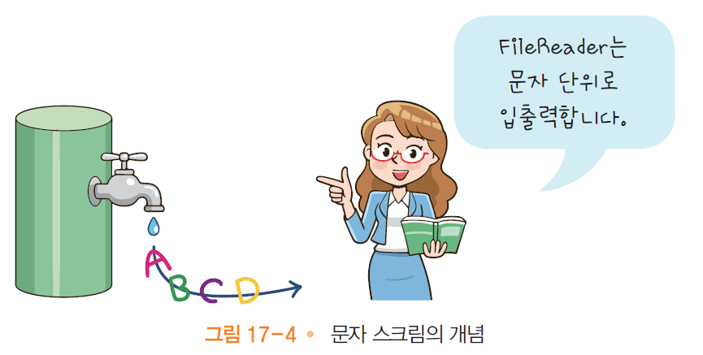
파일 문자 스트림
유니코드(unicode)

Slide 16
예제
public class CopyFile2 {
public static void main(String[] args) throws IOException {
FileReader inputStream = null;
FileWriter outputStream = null;
try {
inputStream = new FileReader("input.txt");
outputStream = new FileWriter("output.txt");
int c;
while ((c = inputStream.read()) != -1) {
outputStream.write(c);
}
} finally {
if (inputStream != null) {
inputStream.close();
}
if (outputStream != null) {
outputStream.close();
}
}
}
}

Slide 17
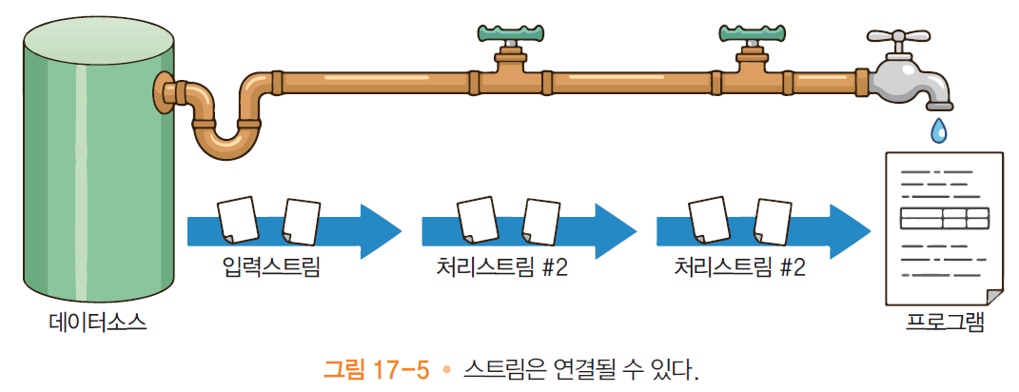
스트림들은 연결될 수 있다.
Pipe & Filter Architecture Pattern

Slide 18
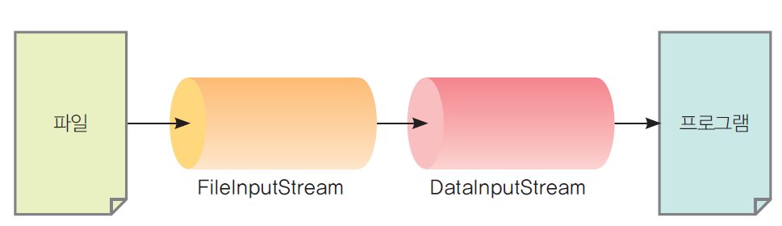
예제
FileInputStream fileSt = new FileInputStream("sample.dat");
DataInputStream dataSt = new DataInputStream(fileSt);
int i = dataSt.readInt();
정수 저장 파일 바이트 단위 읽기 정수단위 읽기

Slide 19
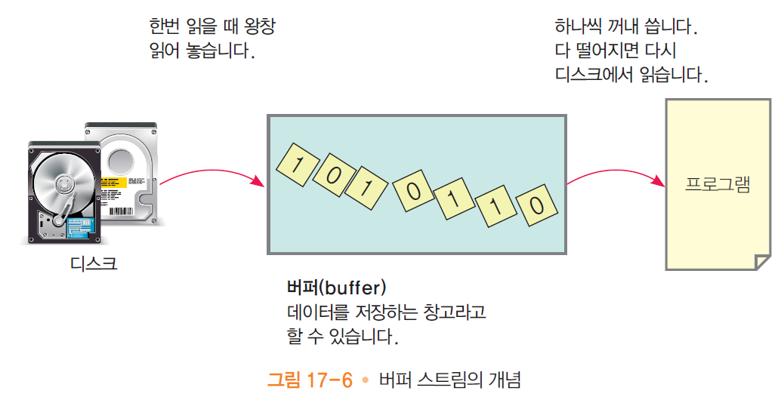
버퍼 스트림
CPU 처리 속도 대비
입출력 속도는 너무 느려
개별적으로 읽는다면
엄청난 성능 손실 초래

Slide 20
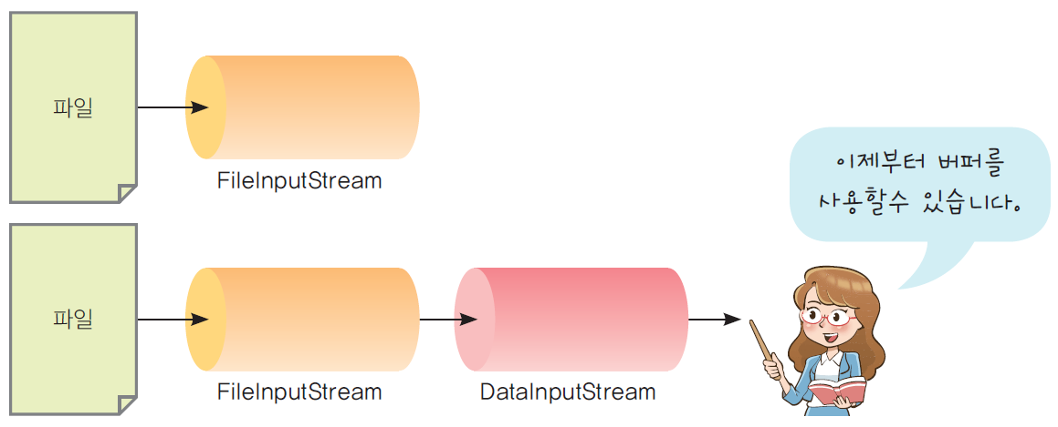
예제
inputStream = new BufferedReader(new FileReader("input.txt"));
outputStream = new BufferedWriter(new FileWriter("out put.txt"));
FileReader
FileReader BufferedReader

Slide 21
Buffer Stream의 종류
BufferedInputStream
BufferedOutputStream
BufferedReader
BufferedWriter

Slide 22
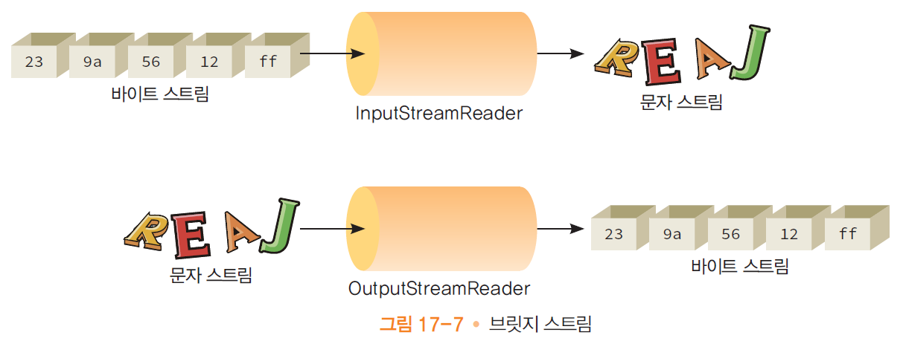
브릿지 스트림

Slide 23
문자 엔코딩
자바에서는 StandardCharsets 클래스 안에 각 엔코딩 방법이 StandardCharsets.UTF_8, StandardCharsets.UTF_16과 같이 상수로 정의되어 있다.
String s = new String(100, StandardCharsets.UTF_8 );
파일에서 읽을 때는 InputStreamReader 클래스를 사용한다.

Slide 24
예제
public class CharEncodingTest {
public static void main(String[] args) throws IOException {
File fileDir = new File("input.txt");
BufferedReader in = new BufferedReader(new InputStreamReader(
new FileInputStream(fileDir), "UTF8"));
String str;
while ((str = in.readLine()) != null) {
System.out.println(str);
}
}
}

Slide 25
DataInputStream 과 DataOutputStream
DataInputStream 과 DataOutputStream 클래스는 기초 자료형 단위로 데이터를 읽고 쓸 수 있다.
DataInputStream 클래스는 readByte(), readInt(), readDouble()과 같은 메소드들을 제공한다.
DataOutputStream 클래스는 writeByte(int v), writeInt(int v), writeDouble(double v)와 같은 메소드들을 제공한다.

Slide 26
예제
import java.io.*;
public class DataStreamTest {
public static void main(String[] args) throws IOException {
DataInputStream in = null;
DataOutputStream out = null;
try {
int c;
out = new DataOutputStream(new BufferedOutputStream(
new FileOutputStream("data.bin")));
out.writeDouble(3.14);
out.writeInt(100);
out.writeUTF("자신의 생각을 바꾸지 못하는 사람은 결코 현실을 바꿀 수 없다.");
out.flush();
in = new DataInputStream(new BufferedInputStream(
new FileInputStream("data.bin")));

Slide 27
예제
System.out.println(in.readDouble());
System.out.println(in.readInt());
System.out.println(in.readUTF());
} finally {
if (in != null) {
in.close();
}
if (out != null) {
out.close();
}
}
}
}
3.14
100
자신의 생각을 바꾸지 못하는 사람은 결코 현실을 바꿀 수 없다.

Slide 28
Text File 입출력
데이터를 파일로 관리할 때 BinaryFile과 TextFile 형태가 가능
이진파일의 경우 데이터 길이다 축약되어 속도는 빠르나 가독성이 나쁨. 텍스트파일의 경우 이의 역이 성립
텍스트 파일을 활용할 경우 어떤 문자 인코딩을 쓰느냐가 중요함
Scanner는 텍스트 파일을 읽을 때 유용한 클래스
InputStreamReader isr = new InputStreamReader(new FileInputStream(“mf.dat”), “ISO8859_5”);
Scanner s = new Scanner(new BufferedReader(new FileReader(“mf.txt”)));
s.hasNext(); s.next(); s.nextDouble(); …

Slide 29
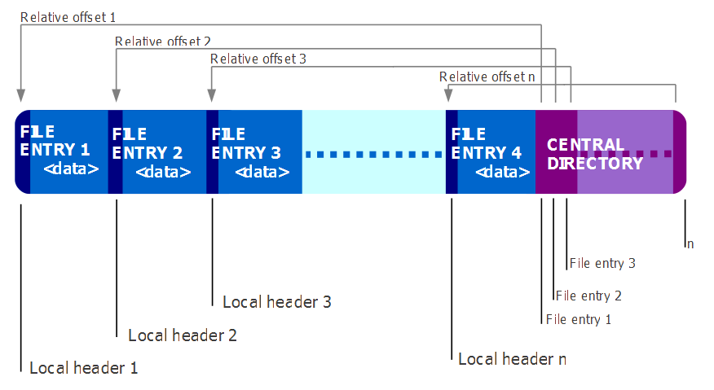
압축 파일 풀기
자바에서는 ZipInputStream을 이용하여서 ZIP 파일을 읽을 수 있다.

Slide 30
예제
publ ic class ZipTest {
public static void main(String[] args) throws IOException {
FileInputStream fin = new FileInputStream("test.zip");
ZipInputStream zin = new ZipInputStream(fin);
ZipEntry entry = null;
while ((entry = zin.getNextEntry()) != null) {
System.out.println("압축 해제: " + entry.getName());
FileOutputStream fout = new FileOutputStream(entry.getName());
for (int c = zin.read(); c != -1; c = zin.read()) {
fout.write(c);
}
zin.closeEntry();
fout.close();
}
zin.close();
}
}
압축 해제: eclipse.ini

Slide 31
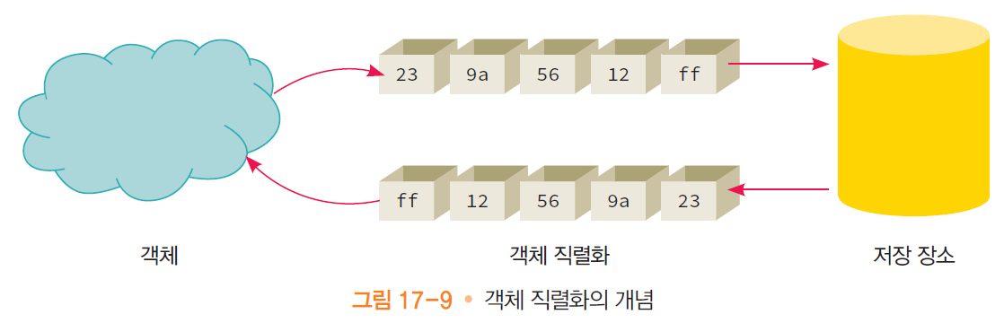
객체 저장
직렬화(serialization):
객체가 가진 데이터들을 순차적인 데이터로 변환하는 것
Person
+Book
…
영속 저장 방법에 DB만 있는 것은 아님.
File도 유용합니다.
Network를 통해 객체를 전달하고자 할 때도 직렬화는 유용합니다.
Thread 사이의 비 동기적 대용량 정보 교류 방안으로 활용 가능합니다.
즉, Pipe & Filter pattern을 적용한 방안으로 활용

Slide 32
예제
import java.io.*;
import java.util.Date;
public class ObjectStreamTest {
public static void main(String[] args) throws IOException {
ObjectInputStream in = null;
ObjectOutputStream out = null;
try {
int c;
out = new ObjectOutputStream(new FileOutputStream("object.dat"));
out.writeObject(new Date());
out.flush();
in = new ObjectInputStream(new FileInputStream("object.dat"));
Date d = (Date) in.readObject();
System.out.println(d);
객체를 직렬화하여서 쓴다.

Slide 33
예제
} catch (ClassNotFoundException e) {
} finally {
if (in != null) {
in.close();
}
if (out != null) {
out.close();
}
}
}
}
Mon Jul 13 13:39:47 KST 2015

Slide 34
파일 정보를 얻으려면
Path 클래스는 경로를 나타내는 클래스로서 “/home/work”와 같은 경로를 받아서 객체를 반환한다.
(예) Path workDirectory = Paths.get("C:\home\work");
File 객체는 파일이 아닌 파일 이름을 나타낸다.
(예) File file = new File("data.txt");
mkdir(), isDirectory(), isFile(), getName(), renameTo(), ...

Slide 35
예제
public clas s FileTest {
public static void main(String[] args) throws IOException {
String name = "c:/eclipse";
File dir = new File(name);
String[] fileNames = dir.list(); // 현재 디렉토리의 전체 파일 리스트
for (String s : fileNames) {
File f = new File(name + "/" + s); // 절대 경로로 이름을 주어야 함
System.out.println("===============================");
System.out.println("이름: " + f.getName());
System.out.println("경로: " + f.getPath());
System.out.println("부모: " + f.getParent());
System.out.println("절대경로: " + f.getAbsolutePath());
System.out.println("정규경로: " + f.getCanonicalPath());
System.out.println("디렉토리 여부:" + f.isDirectory());
System.out.println("파일 여부:" + f.isFile());
System.out.println("===============================");
}
}
}

Slide 36
예제
===============================
이름: .eclipseproduct
경로: c:\eclipse\.eclipseproduct
부모: c:\eclipse
절대경로: c:\eclipse\.eclipseproduct
정규경로: C:\eclipse\.eclipseproduct
디렉토리 여부:false
파일 여부:true
===============================

Slide 37
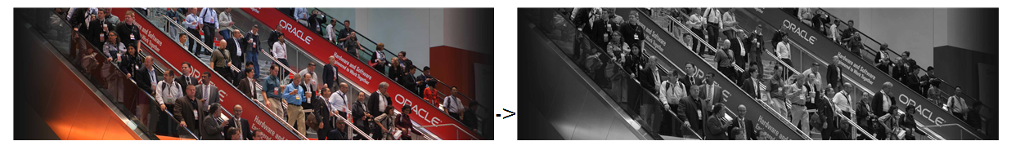
LAB: 이미지 파일에서 RGB 값 구하기
이미지 파일에서 픽셀 값을 읽어서 그레이스케일 이미지로 변환한 후에 저장하여 보자.

Slide 38
예제
public class RGB2Gray {
BufferedImage myImage;
int width;
int height;
public RGB2Gray() {
File ifile = new File("test.jpg");
try {
myImage = ImageIO.read(ifile);
} catch (IOException e) {
e.printStackTrace();
}
width = myImage.getWidth();
height = myImage.getHeight();
for (int y = 0; y < height; y++) {
for (int x = 0; x < width; x++) {

Slide 39
예제
Color c = new Color(myImage.getRGB(x, y));
int red = (int) (c.getRed() * 0.299);
int green = (int) (c.getGreen() * 0.587);
int blue = (int) (c.getBlue() * 0.114);
Color gray = new Color(red + green + blue, red + green + blue, red + green + blue);
myImage.setRGB(x, y, gray.getRGB());
}
}
File ofile = new File("gray.jpg");
try {
ImageIO.write(myImage, "jpg", ofile);
} catch (IOException e) {
e.printStackTrace();
}
}
static public void main(String args[]) throws Exception {
RGB2Gray obj = new RGB2Gray();
}
}

Slide 40
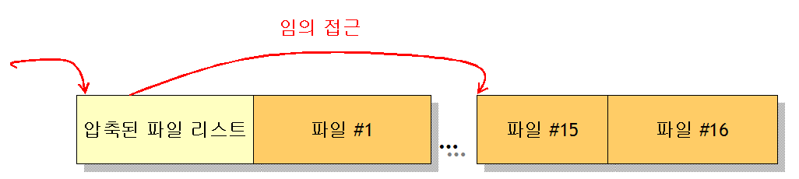
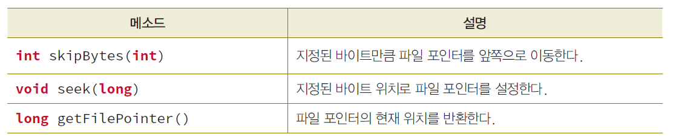
임의 접근 파일
임의 접근 파일은 파일에 비순차적인 접근을 가능하게 한다.
new RandomAccessFile("all.zip", "r");

Slide 41
LAB: 시저 암호 작성하기
로마의 유명한 정치가였던 쥴리어스 시저(Julius Caesar,100-44 B.C.)는 친지들에게 비밀리에 편지를 보내고자 할 때 다른 사람들이 알아보지 못하도록 문자들을 다른 문자들로 치환하였다

Slide 42
예제
public class CaesarCipher {
public static void main(String[] args) throws IOException {
FileReader fr = new FileReader("input.txt");
BufferedReader br = new BufferedReader(fr);
String plaintext = br.readLine();
System.out.println(CaesarCipher.encode(plaintext, 3));
System.out.println(CaesarCipher.decode(
CaesarCipher.encode(plaintext, 3), 3));
fr.close();
}
// 아래 코드는 http://rosettacode.org/wiki/Caesar_cipher에서 가져왔습니다.
public static String decode(String enc, int offset) {
return encode(enc, 26 - offset);
}

Slide 43
예제
public static String encode(String enc, int offset) {
offset = offset % 26 + 26;
StringBuilder encoded = new StringBuilder();
for (char i : enc.toCharArray()) {
if (Character.isLetter(i)) {
if (Character.isUpperCase(i)) {
encoded.append((char) ('A' + (i - 'A' + offset) % 26));
} else {
encoded.append((char) ('a' + (i - 'a' + offset) % 26));
}
} else {
encoded.append(i);
}
}
return encoded.toString();
}
}

Slide 44
Wkh odqjxdjh ri wuxwk lv vlpsoh.
The language of truth is simple.

Slide 45
LAB: 행맨 게임 작성하기
빈칸으로 구성된 문자열이 주어지고 사용자는 문자열에 들어갈 글자들을 하나씩 추측해서 맞추는 게임이다.
현재의 상태: ____
글자를 추측하시오: b
현재의 상태: ____
글자를 추측하시오: m
현재의 상태: __m_
글자를 추측하시오: t
현재의 상태: __m_
글자를 추측하시오: n
현재의 상태: n_m_
글자를 추측하시오: a
현재의 상태: nam_
글자를 추측하시오: e
현재의 상태: name

Slide 46
예제
public class Test {
static String solution;
static boolean check(String s, StringBuffer a, char ch) {
int i;
for (i = 0; i < s.length(); i++) {
if (s.charAt(i) == ch)
a.setCharAt(i, ch);
}
for (i = 0; i < s.length(); i++)
if (s.charAt(i) != a.charAt(i))
return false;
return true;
}

Slide 47
예제
public static void main(String[] args) throws IOException {
char ch;
Scanner sc = new Scanner(System.in);
BufferedReader in = null;
String[] words = new String[100];
int count = 0;
in = new BufferedReader(new FileReader("sample.txt"));
for (int i = 0; i < 100; i++) {
String s = in.readLine();
if (s == null)
break;
words[i] = s;
count++;
}
int index = (new Random()).nextInt(count);
solution = words[index];
StringBuffer answer = new StringBuffer(solution.length());
for (int i = 0; i < solution.length(); i++)
answer.append(' ');
for (int i = 0; i < solution.length(); i++) {
if (solution.charAt(i) != ' ')
answer.setCharAt(i, '_');
}

Slide 48
예제
while (true) {
// System.out.println("현재의 상태: " + solution);
System.out.println("현재의 상태: " + answer);
System.out.printf("글자를 추측하시오: ");
String c = sc.next();
if (check(solution, answer, c.charAt(0)) == true)
break;
}
System.out.println("현재의 상태: " + answer);
}
}

Slide 49
Q & A

